Slide 1
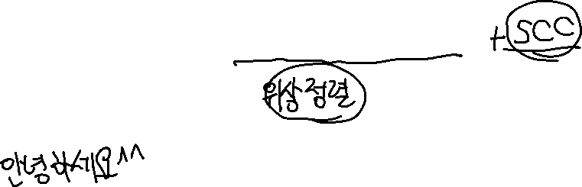
Strongly Connected Components
(강한 연결 요소)
신촌 연합 여름캠프 7회차
연세대학교 윤인섭

Slide 2
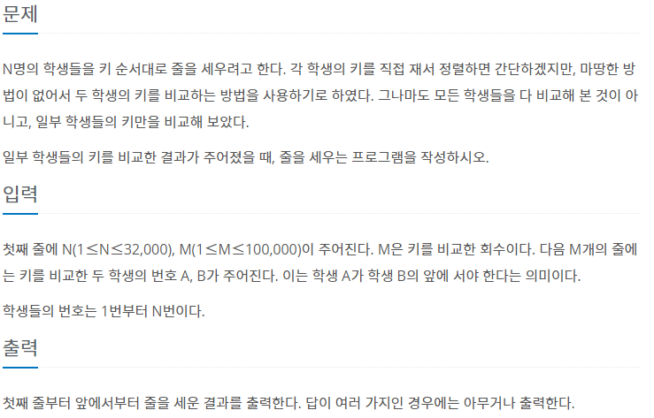
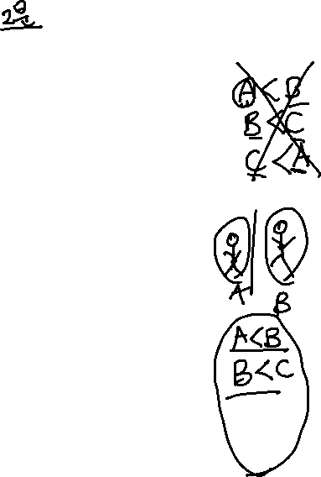
첫 번째 문제 (줄 세우기)
https://www.acmicpc.net/problem/2252 - 백준 온라인 저지 2252번 [줄 세우기]

Slide 3
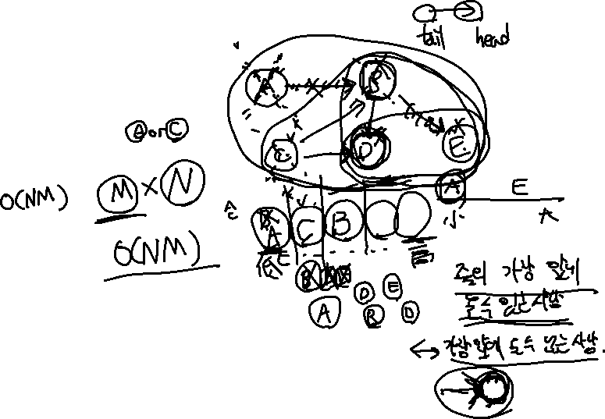
첫 번째 문제
그래프 문제 – 그림을 그려본다.
현재 가장 먼저 올 수 있는 학생?
Naïve한 접근
시간 복잡도
→ 더 잘할 수 있을까?

Slide 4
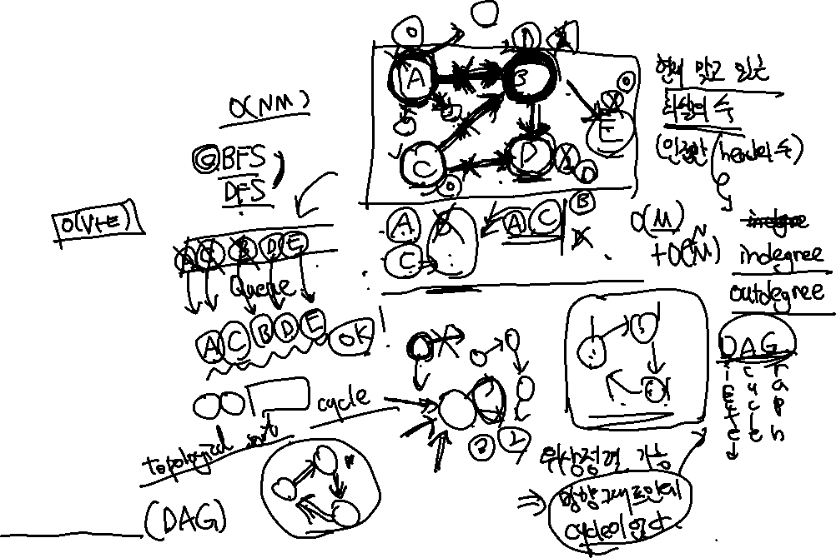
첫 번째 문제
기본적인 아이디어
구현
시간 복잡도
→ 위상 정렬

Slide 5
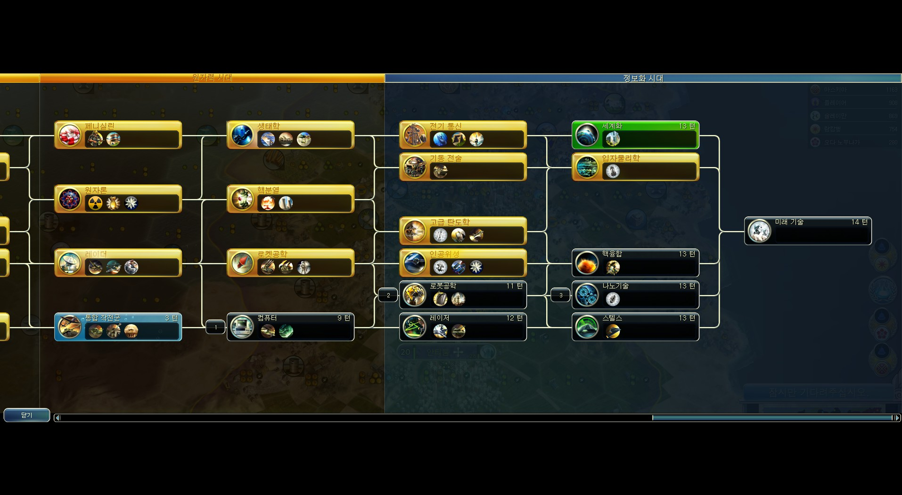


Slide 6
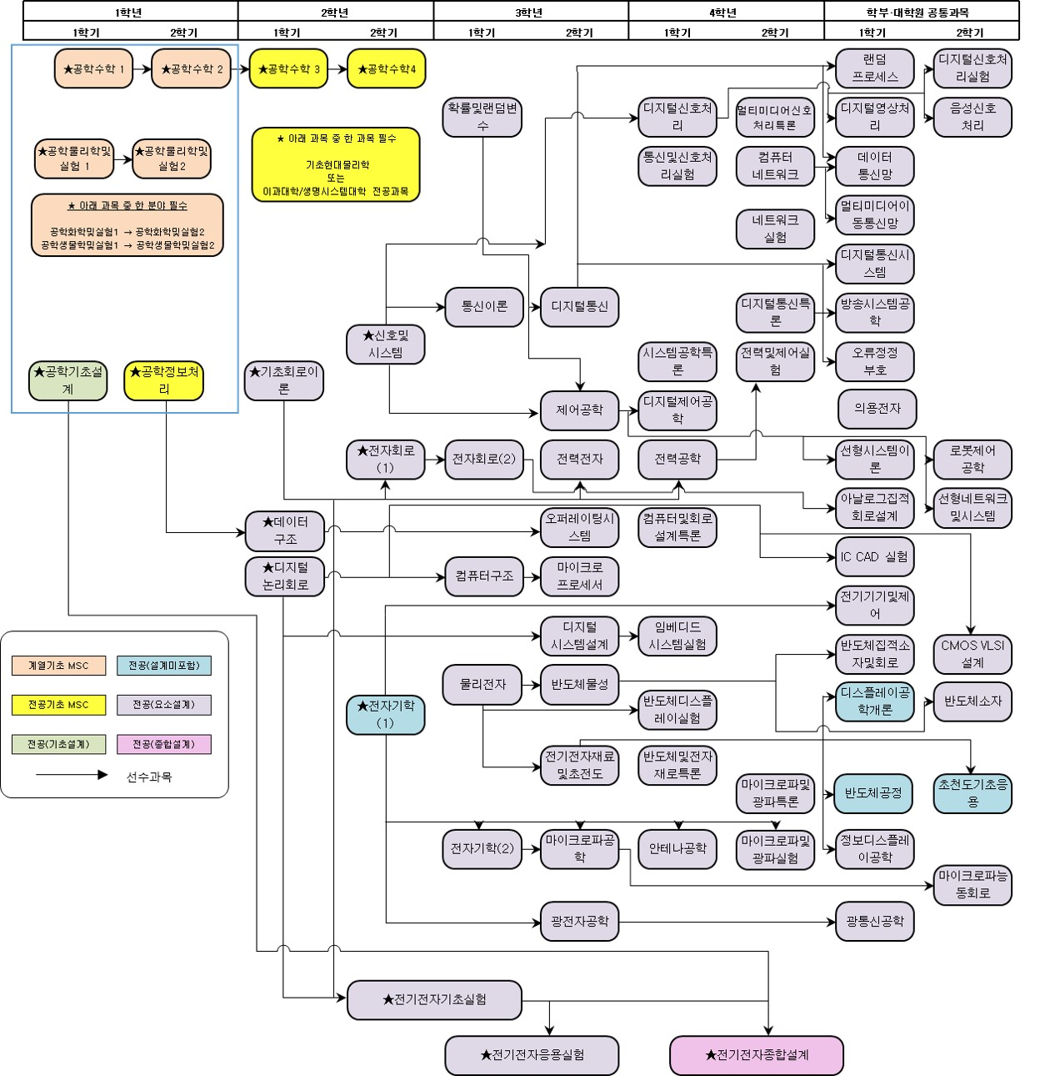
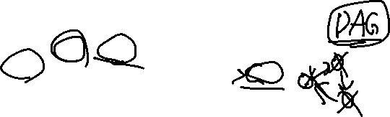

Slide 7
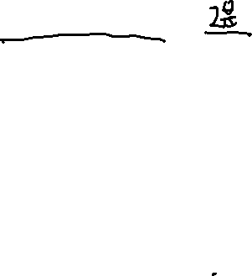
두 번째 문제 (ACM Craft)
(문제가 길어 링크로 대체합니다.)
https://www.acmicpc.net/problem/1005
https://www.acmicpc.net/problem/1005 - 백준 온라인 저지 1005번 [ACM Craft]

Slide 8
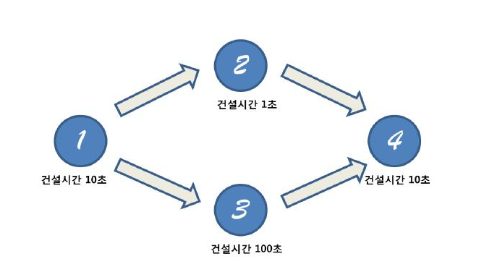
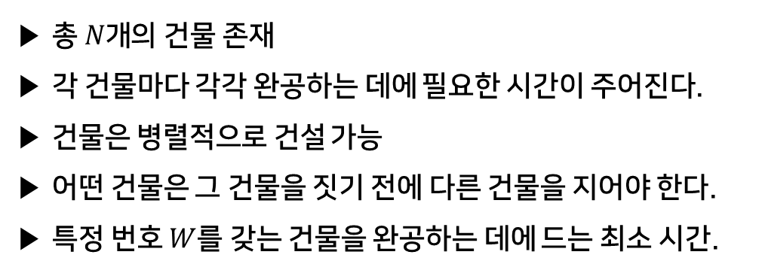
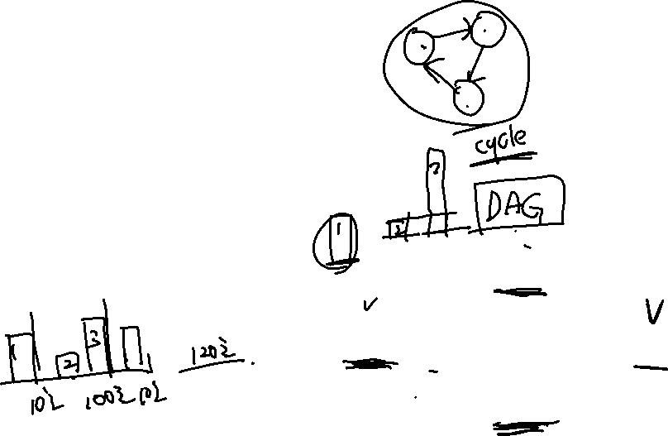
두 번째 문제 설명
총 $N개$의 건물 존재
각 건물마다 각각 완공하는 데에 필요한 시간이 주어진다.
건물은 병렬적으로 건설 가능
어떤 건물은 그 건물을 짓기 전에 다른 건물을 지어야 한다.
특정 번호 $W$를 갖는 건물을 완공하는 데에 드는 최소 시간.
→ 모든 건물을 지을 수 없는 경우는 없다는 조건?

Slide 9
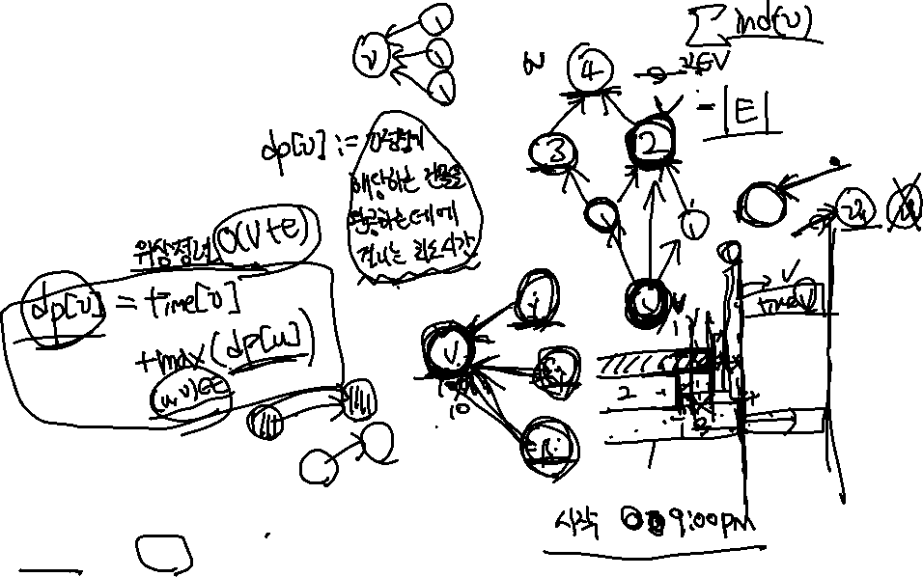
두 번째 문제
사이클이 없는 방향 그래프 (DAG)
문제 접근
동적 계획법의 아이디어
테이블을 채우는 순서
시간 복잡도
→ DAG에서 DP: 위상 정렬 순서!

Slide 10
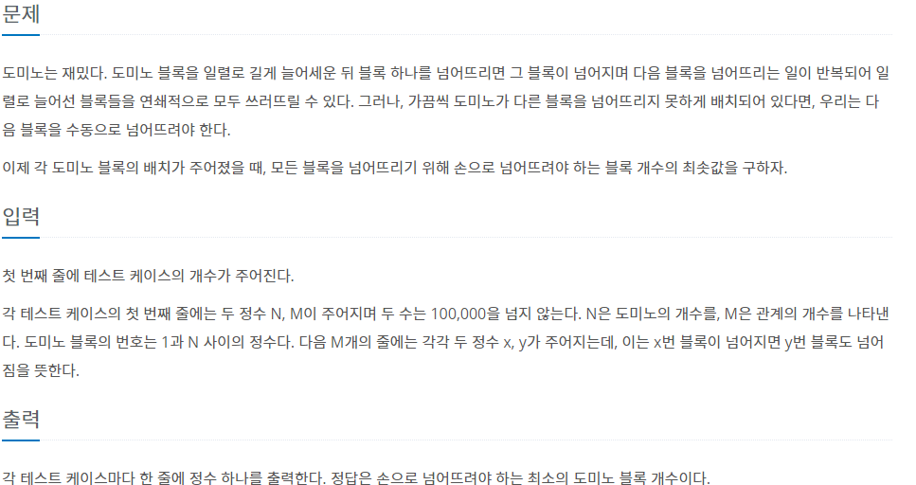
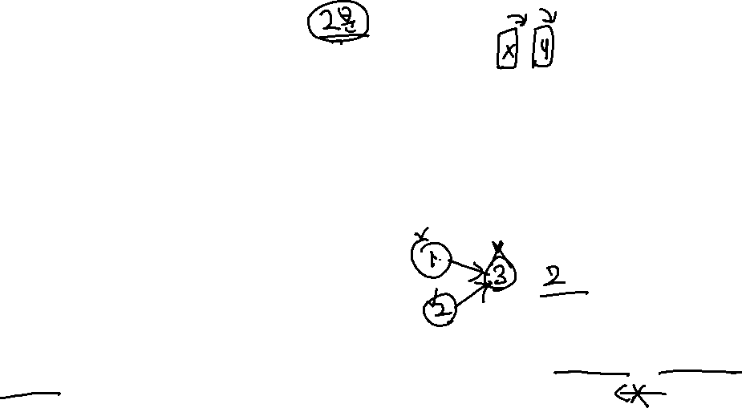
세 번째 문제 (도미노)
https://www.acmicpc.net/problem/4196 - 백준 온라인 저지 4196번 [도미노]

Slide 11
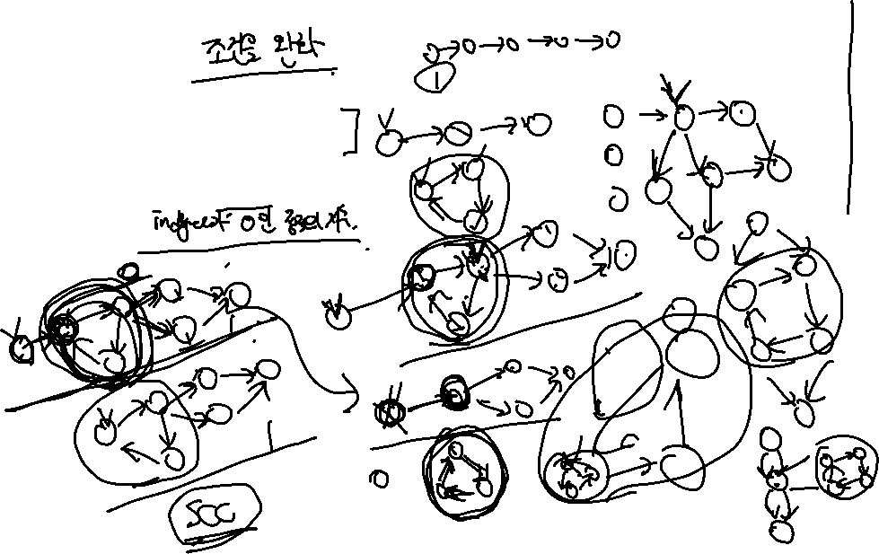
세 번째 문제
여러 instance에 대해 실험해 보기 (중요)
Naive하게 접근해 보기
입력으로 주어지는 그래프가 DAG라면?
Cycle을 처리하는 방법
→ 강한 연결 요소?

Slide 12
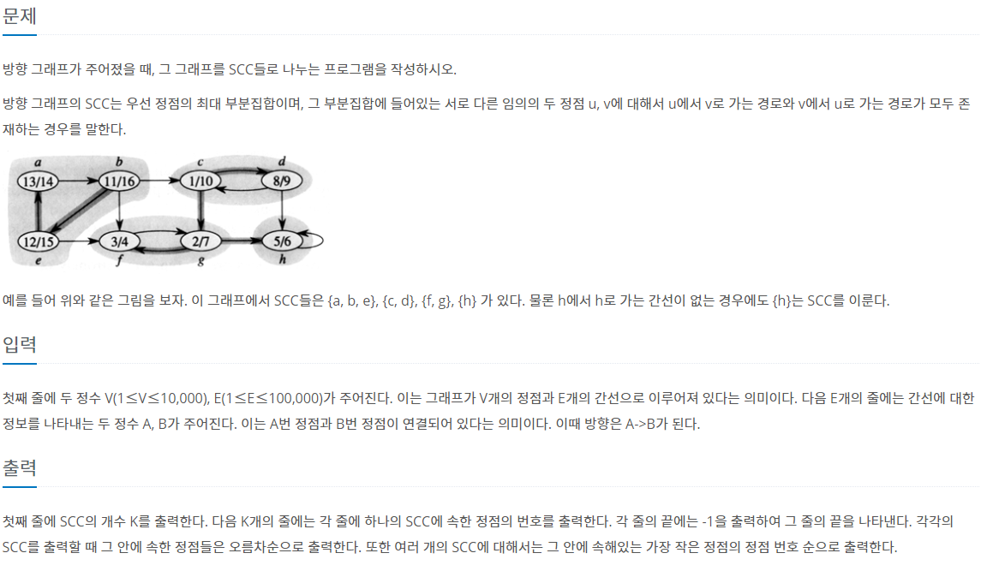
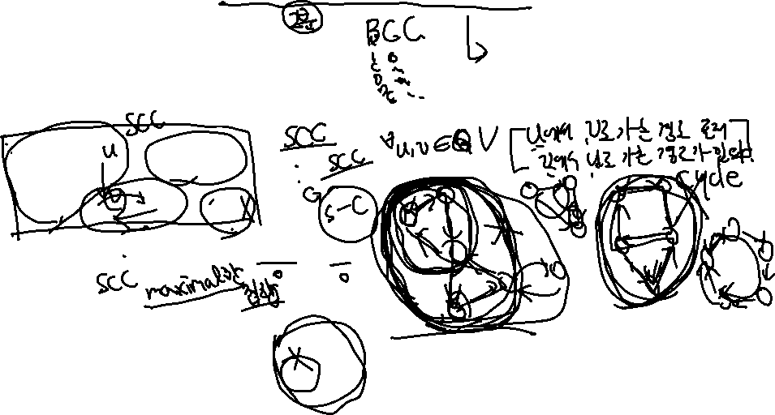
네 번째 문제 (Strongly Connected Component)
https://www.acmicpc.net/problem/2150 - 백준 온라인 저지 2150번 [Strongly Connected Component]

Slide 13
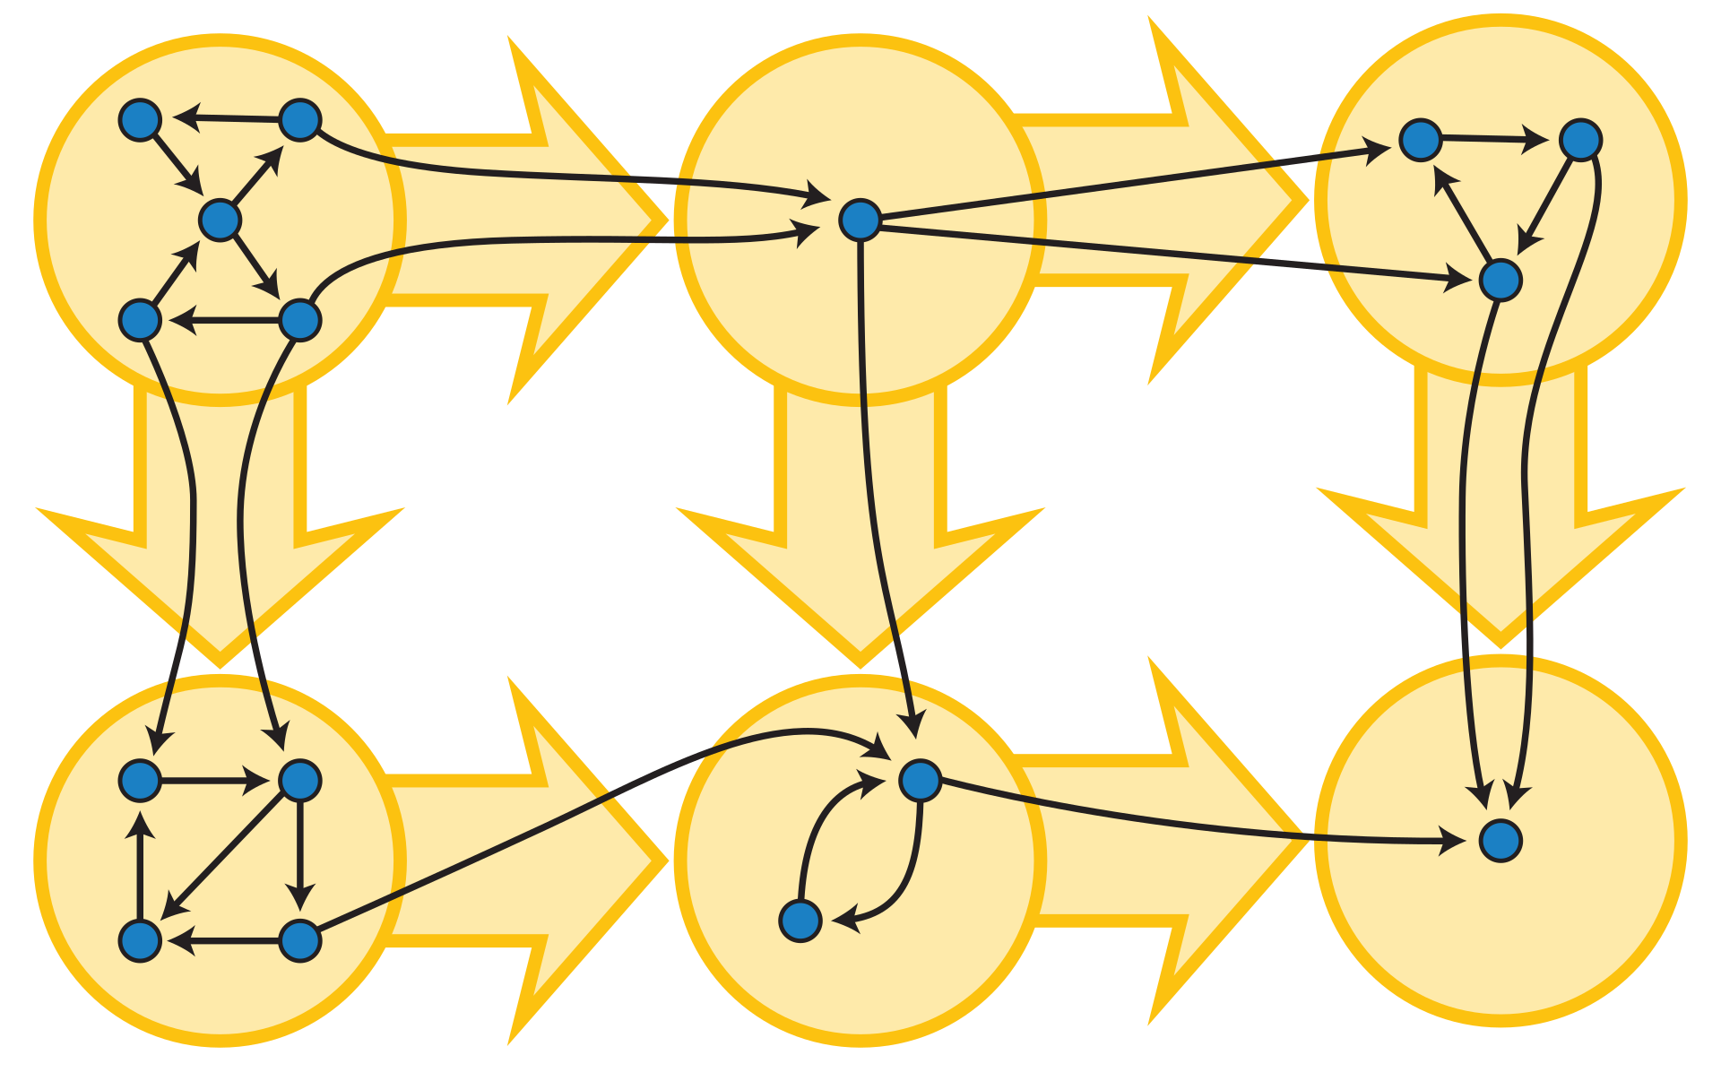
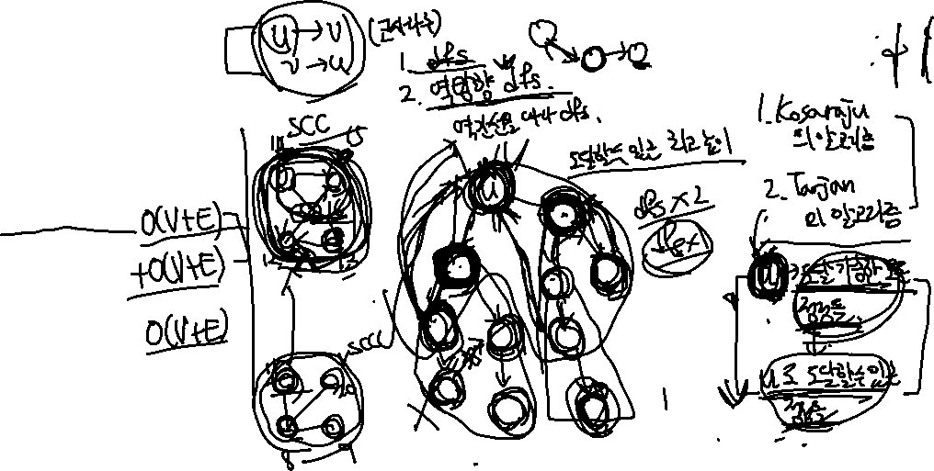
네 번째 문제
강한 연결 요소란?
강한 연결 요소의 정의
구현 하는 방법
시간 복잡도
https://en.wikipedia.org/wiki/Strongly_connected_component#/media/File:Graph_Condensation.svg

Slide 14
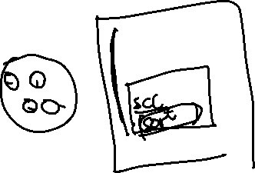
네 번째 문제
출력할 때에 순서를 지켜야 한다.
구현 중 필요한 정보를 넣자!
→ 구현에 따라 여러 응용이 가능!

Slide 15
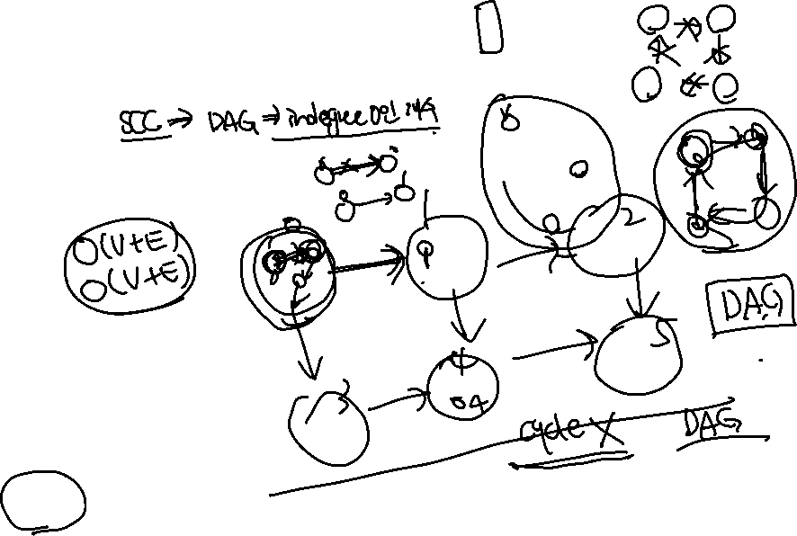
세 번째 문제 (revised)
강한 연결 요소들을 하나의 큰 정점으로 봐도 좋다.
알고리즘
구현
시간 복잡도
→ DAG에서 쉽게 풀리는 문제일 때 유용!

Slide 16

다섯 번째 문제 (ATM)
(문제가 길어 링크로 대체합니다.)
https://www.acmicpc.net/problem/4013
https://www.acmicpc.net/problem/4013 - 백준 온라인 저지 4013번 [ATM] (APIO 2009 3.)

Slide 17
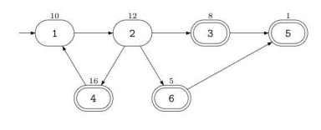
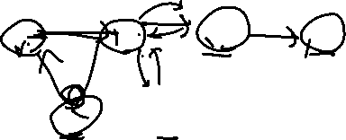
다섯 번째 문제 설명
방향이 있는 그래프와 시작점이 주어짐
각 정점에는 정수가 적혀 있으며 또한 표식의 여부가 주어짐
시작점으로부터 표식이 있는 정점 중 아무거나 한 개까지 이동하려고 할 때, 이동 경로 상에 적힌 정수의 합을 최대화

Slide 18
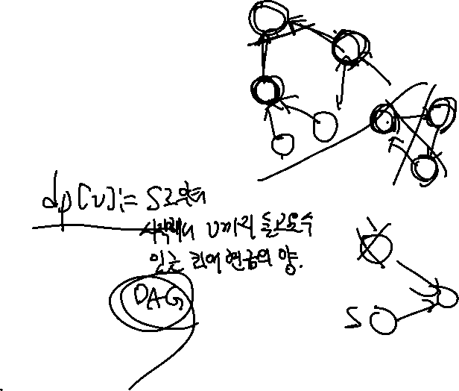
다섯 번째 문제
여러 instance에 대해 실험해 보기 (중요)
Naive하게 접근해 보기
입력으로 주어지는 그래프가 DAG라면?
→ DP의 아이디어를 이용한다!

Slide 19
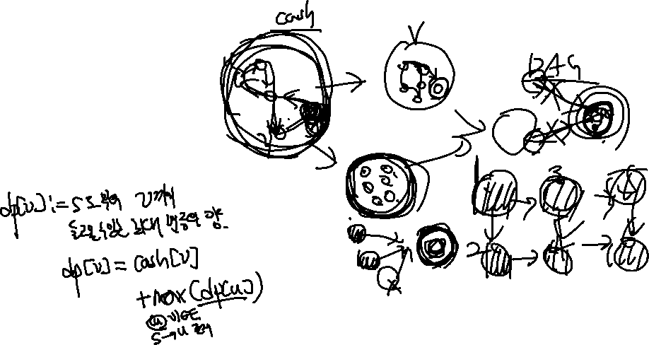
다섯 번째 문제
강한 연결 요소를 찾기
DAG 구성하기
DP table을 채우기
구현 및 시간 복잡도
→ DAG에서의 DP와 유사하다.

Slide 20


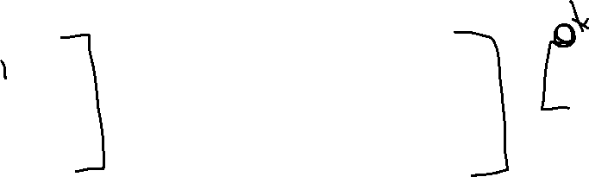

추천 문제
$초$급
$중$급
$고$급
[BOJ 02522] 줄 세우기
[BOJ 01005] ACM Craft
[BOJ 04196] 도미노
[BOJ 02150] 강한 연결 요소
[BOJ 04013] ATM
[BOJ 06543] 그래프의 싱크
[BOJ 03977] 축구 전술
[BOJ 14567] 선수과목(Prerequisite)
[BOJ 03682] 동치 증명
[BOJ 01766] 문제집
[BOJ 19544] 함수 복원
[BOJ 13344] Chess Tournament
[BOJ 06444] 스프레드시트

